Slide 1
УПРАВЛЕНИЕ РОСПОТРЕБНАДЗОРА ПО АРХАНГЕЛЬСКОЙ ОБЛАСТИ
А.С. Рябков
начальник отдела административно-правовой работы, кадров и государственной службы

Slide 2
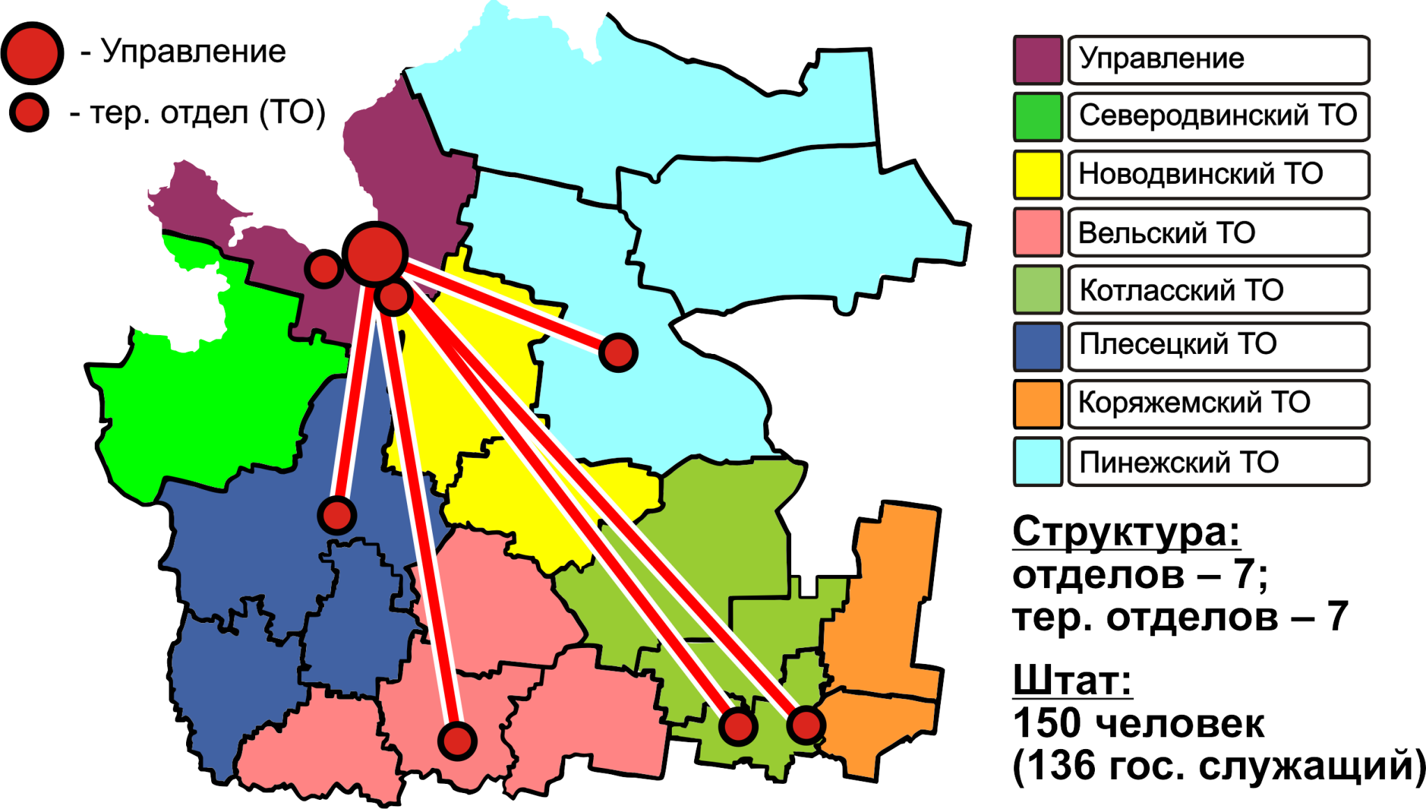
Территориальная структура
www.29.rospotrebnadzor.ru

Slide 3
Количество проверок и
административных расследований
за 6 месяцев 2019 – 2021 годы (абс.)
1229
949
www.29.rospotrebnadzor.ru

Slide 4
Основание для проведения внеплановых проверок
Проверки на основании приказов Роспотребнадзора | 332 (80%)
Проверки предписаний | 66 (15,9%)
Проверки нарушения прав потребителей | 9 (2,2%)
В соответствии с требованиями прокуратуры | 6 (1,4%)
Проверки при возникновении угрозы причинения вреда жизни и здоровью граждан | 2 (0,5%)

Slide 5
Доля предупреждений от общего числа наказаний по итогам плановых и внеплановых проверок (%)
2020 год | 2021 год
151 (19,8%) | 166 (24,9%)
Количество вынесенных решений об административном приостановлении деятельности-2
Средняя сумма штрафа- 16.6 тыс рублей

Slide 6
Критические точки при проведении контрольно-надзорных мероприятий Роспотребнадзора
Санитарное состояние помещений
Осуществление дезинфекционных мероприятий
Проведение медицинских осмотров
Проведение профилактической вакцинации
Водоснабжение
Состояние внутренней среды и условия труда
Организация питания
Обращение с отходами
Реализация требований антитабачного законодательства
Соблюдение уведомительного порядка начала осуществления предпринимательской деятельности
Осуществление производственного контроля

Slide 7
Новые санитарные правила
организации общественного питания населения;
условиям деятельности торговых объектов и рынков, реализующих пищевую продукцию;
воспитанию и обучению, отдыху и оздоровлению детей;
отдельным видам транспорта и объектам транспортной инфраструктуры;
условиям труда;
условиям деятельности хозяйствующих субъектов, осуществляющих выполнение отдельных работ и услуг, включая гостиничные, медицинские, бытовые, социальные услуги, а также продажу непродовольственных товаров для личных и бытовых нужд;
санитарные правила по содержанию территорий городских и сельских поселений и условиям проживания;
гигиенические нормативы факторов среды обитания
Notes:
Роспотребнадзором в 2019-2020 гг. проведена системная работа по актуализации санитарно-эпидемиологических правил и гигиенических нормативов.
По результатам проведенной работы принято 9 актов, из которых 6 вступили в силу с 1 января 2021 года.
Еще два документа – санитарные правила по содержанию территорий городских и сельских поселений и условиям проживания, а также гигиенические нормативы факторов среды обитания вступили в силу с 1 марта 2021 года.
С 1 сентября 2021 года вступают в силу санитарные правила по профилактике инфекционных болезней.
На официальном сайте Роспотребнадзора размещены пособия¹ по новым санитарным правилам и нормативам для различных сфер деятельности. Они представлены в виде инфографики в удобной и доступной для восприятия форме.
Презентации иллюстрируют санитарные требования в следующих сферах:
эксплуатация помещений, зданий, сооружений, оборудования и транспорта, а также продажа товаров, выполнение работ или оказание услуг;
воспитание и обучение, отдых и оздоровление детей и молодежи;
организация питания в организациях для детей и молодежи;
пищевая безопасность;
санитарная безопасность коммунальных услуг;
санитарная безопасность для медицинских и аптечных организаций;
деятельность торговых объектов и рынков, реализующих пищевую продукцию.
Пособия представляют собой своего рода чек-листы, благодаря которым можно правильно организовать работу или проверить, насколько деятельность компании соответствует санитарным правилам.

Slide 8
Подзаконные акты, вступившие в силу с 01.07.2021
Положение о федеральном государственном санитарно-эпидемиологическом контроле (надзоре), утв. постановлением Правительства РФ от 30.06.2021 № 1100
Положение о федеральном государственном контроле (надзоре) в области защиты прав потребителей, утв. постановлением Правительства РФ от 25.06.2021 № 1005
Положение о федеральном государственном контроле (надзоре) за соблюдением законодательства Российской Федерации о защите детей от информации, причиняющей вред их здоровью и (или) развитию, утв. постановлением Правительства РФ от 25.06.2021 № 1019

Slide 9
Плановые контрольные (надзорные) мероприятия
Государственный контроль (надзор) осуществляется без проведения плановых контрольных (надзорных) мероприятий
За соблюдением законодательства Российской Федерации о защите детей от информации, причиняющей вред их здоровью и (или) развитию
В области защиты прав потребителей

Slide 10
Виды и периодичность проведения плановых контрольных (надзорных) мероприятий при осуществлении федерального государственного санитарно-эпидемиологического контроля (надзора)
Категория | Виды плановых КНМ | Периодичность плановых КНМ
Чрезвычайно высокий риск | -выездная проверка -документарная проверка -рейдовый осмотр -выборочный контроль | 1 раза в год
Высокий риск | -выездная проверка -документарная проверка -рейдовый осмотр -выборочный контроль | 1 раза в 2 года
Значительный риск | -выездная проверка -документарная проверка -рейдовый осмотр -выборочный контроль | 1 раза в 3 года

Slide 11
Обязательная вакцинация
Для:
медицинские работники;
работники образовательных организаций;
социальные работники;
сотрудники общепита;
члены экипажей рыбопромысловых судов;
государственные и муниципальные служащие;
лица, проживающие в организациях соцобслуживания;
студенты техникумов, колледжей и вузов старше 18 лет.
Постановление главного государственного санитарного врача по Архангельской области
от 13. 07.2021 № 8

Slide 12
Ситуация с COVID-19 в Архангельской области
Темпы роста в регионе выше на 60%, чем в среднем по России.
Выявлено
Выздоровело
Умерло
67566
1 069
71 569

Slide 13
Благодарю за внимание

